Slide 1
Kontrola DÚ- vyhledání informací
K čemu slouží radioteleskop?
Sleduje pohyby litosférických desek.
Co jsou a kde vznikají tzv. polštářové lávy?
Bochníkové útvary tuhnoucí lávy pod vodou
Co je rift a kde vzniká?
Hluboké údolí ve středu oceánského hřbetu
Jaká je budoucnost pohybu kontinentů?
S. Amerika – 4 cm/rok od Evropy b. Indie tlačí na Asii. c. Afrika k severu, Středozemní moře- úzký kanál

Slide 2
Opakování – pohyby lit. desek
příkopy
zemětřesení
pohoří
propadliny
Středooc. hřbet
sopky
zlomy

Slide 3
TEKTONICKÉ PORUCHY
DEFORMACE ZEMSKÉ KŮRY
PŘÍČINY: PŮSOBENÍ TLAKU, TAHU,
VYSOKÉ TEPLOTY
VNITŘNÍ ENERGIE ZEMĚ

Slide 4
PORUCHY ZEMSKÉ KŮRY
VRÁSY
ZLOMY
HOROTVORNÁ ČINNOST

Slide 5
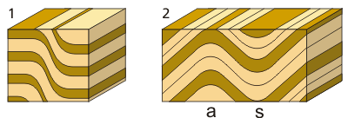
VRÁSY
ZPROHÝBANÉ VRSTVY HORNIN
DLOUHODOBÝM PŮSOBENÍM BOČNÍHO TLAKU
RŮZNÁ VELIKOST

Slide 6
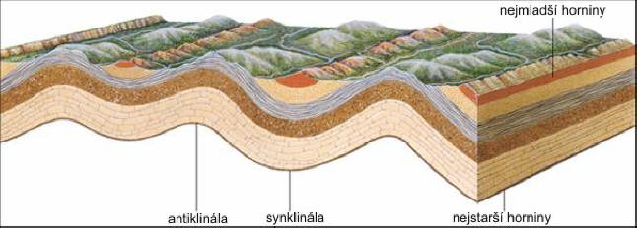
ČÁSTI VRÁSY
ANTIKLINÁLA = SEDLO
SYNKLINÁLA = KORYTO
SEDLO A KORYTO SPOJUJÍ RAMENA

Slide 7
DRUHY VRÁS
1 PŘÍMÁ
2 ŠIKMÁ
3 PŘEKOCENÁ
4 LEŽATÁ
5 PONOŘENÁ

Slide 8
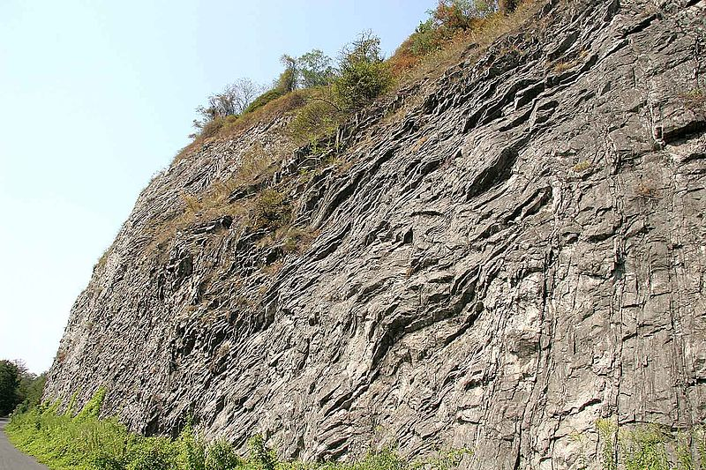
BARRANDOVA SKÁLA
NÁRODNÍ PŘÍRODNÍ PAMÁTKA

Slide 9
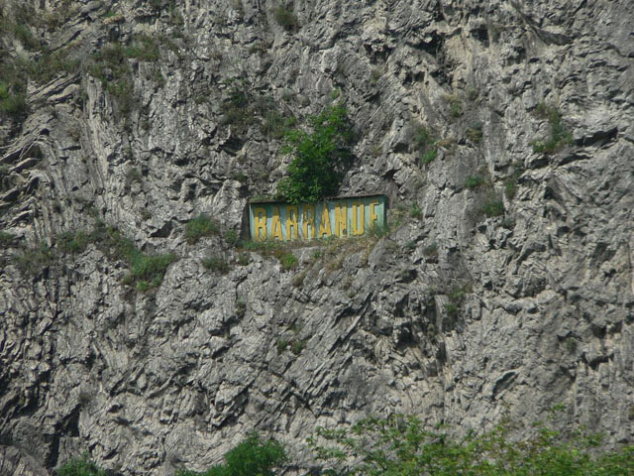
PAMĚTNÍ DESKA J. BARRANDOVI

Slide 10
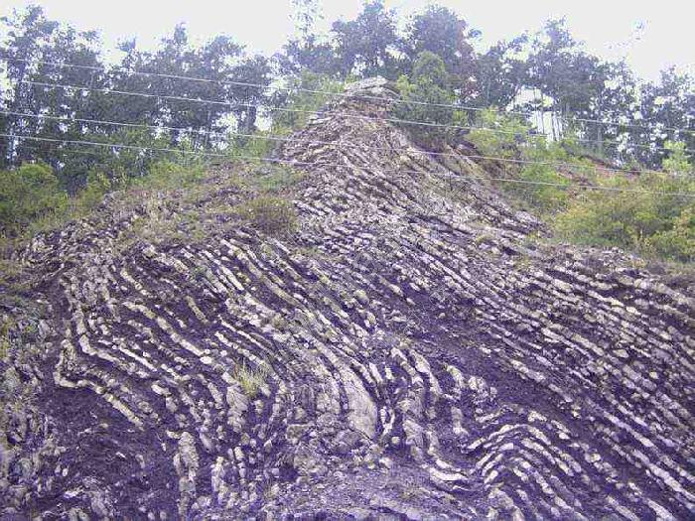
BUDŇANSKÁ SKÁLA U KARLŠTEJNA

Slide 11
ZLOMY
PORUŠENÍM SOUVISLOSTI HORNIN
PODÉL ZLOMŮ TAHEM A TLAKEM DOCHÁZÍ K POHYBU HORNINOVÝCH KER
VZNIKÁ: PŘÍKOPOVÁ PROPADLINA KERNÝ PŘESMYK
KERNÉ POHOŘÍ

Slide 12
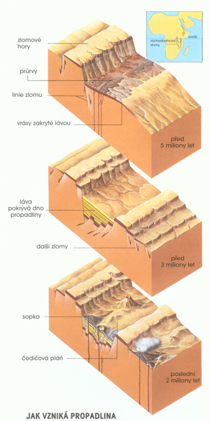
PŘÍKOPOVÁ PROPADLINA
POKLES STŘEDNÍ KRY SMĚREM DOLŮ

Slide 13
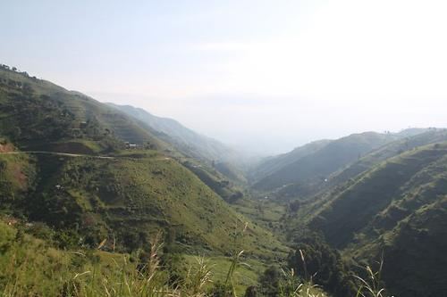
VÝCHODOAFRICKÁ PŘÍKOPOVÁ PROPADLINA

Slide 14
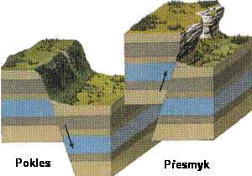
KERNÝ PŘESMYK
VZNIKÁ POSTRANNÍM TLAKEM A
PŘESOUVÁNÍM JEDNÉ KRY PŘES DRUHOU

Slide 15
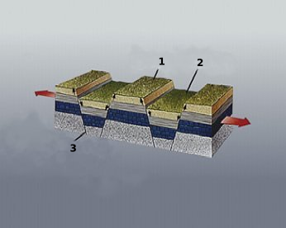
HRÁSŤ
VYZDVIŽENÁ KRA

Slide 16
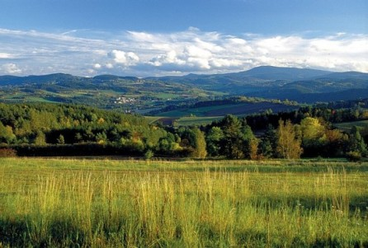
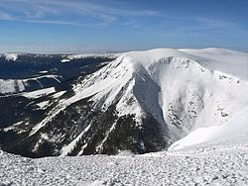
KERNÁ POHOŘÍ
ŠUMAVA KRKONOŠE

Slide 17
VZNIK POHOŘÍ VRÁSNĚNÍM
působení bočního tlaku na vrstvu usazených hornin na dně oceánů
postupné vyzdvižení – vyvrásnění za působení litos. desek proti sobě

Slide 18
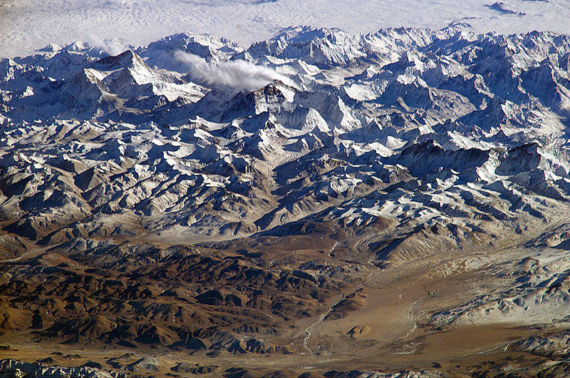
HIMALÁJE

Slide 19
2. Tektonické poruchy zemské kůry (ZÁPIS)
vznikají za působení bočního tlaku nebo tahu na masu hornin
(vysoká teplota)
VRÁSY – zprohýbané vrstvy hornin
ZLOMY- přetržení vrstvy hornin POKLES- směr dolů
PŘESMYK- směr nahoru
POHOŘÍ- přetržené vrstvy hornin na více místech (kry)
KERNÁ POHOŘÍ
Vyzdvižení vrstvy hornin bočním tlakem
POHOŘÍ vrásněná

Slide 20
DÚ z online hodiny
str. 56
Jak vzniká zemětřesení?
Co je hypocentrum a epicentrum?
Co je seizmograf?
Jak se nazývá stupnice intenzity zemětřesení a jaký má rozsah?

Slide 21
video
https://www.youtube.com/watch?v=1EvXoRg7QKM
Vznik pohoří vrásněním
https://www.youtube.com/watch?v=al2kRIuk95s
Vznik vrásy
https://www.youtube.com/watch?v=EA7GoG8tCJg
Simulace vrásnění, kerného pohoří

